Slide 1
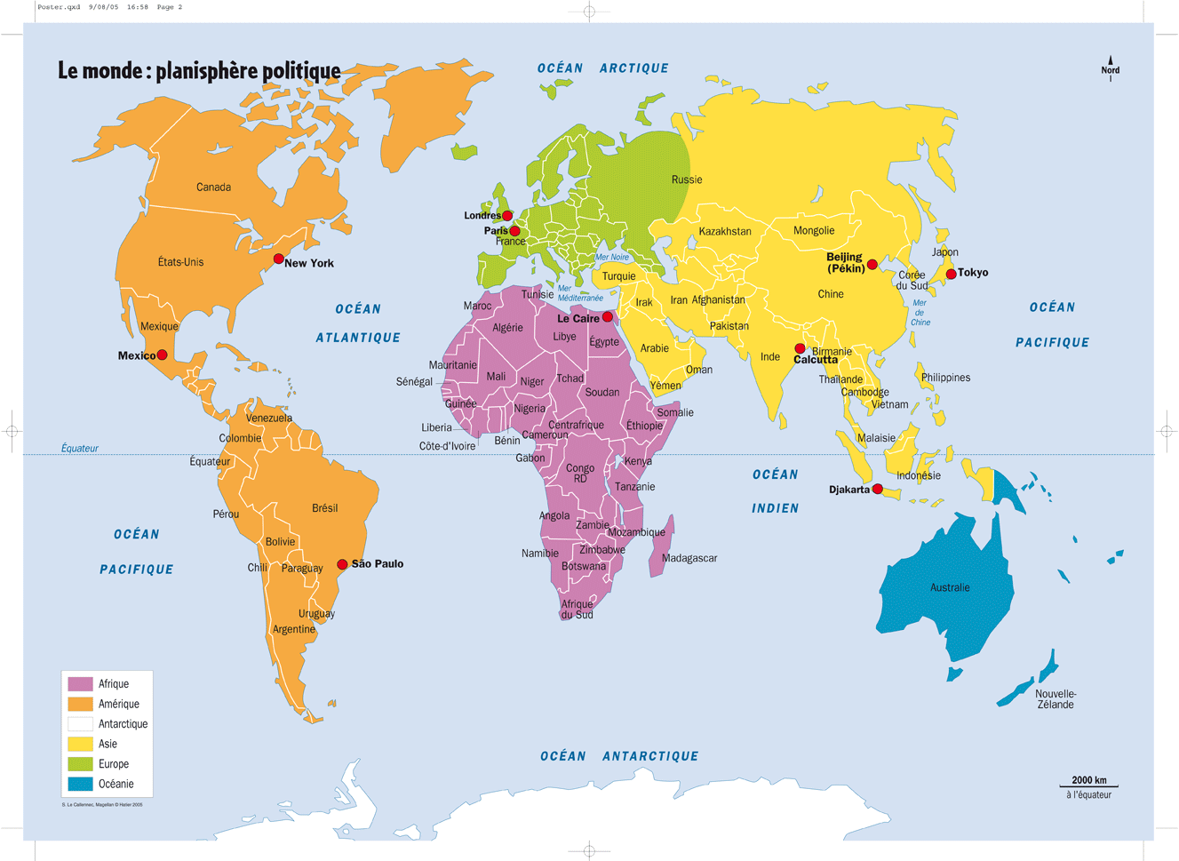

Slide 2
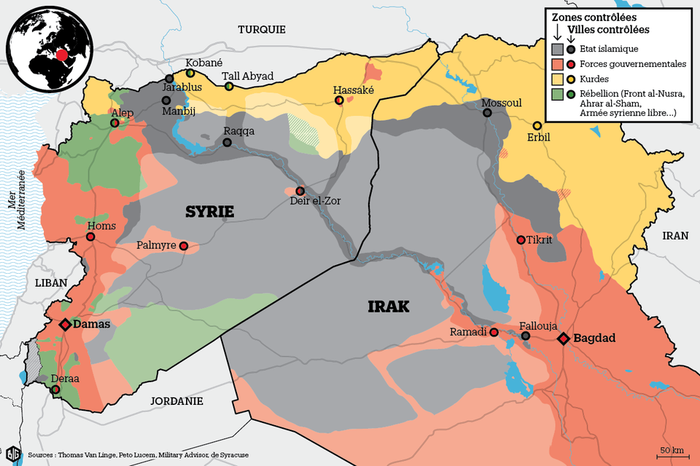
Qaraqosh

Slide 3
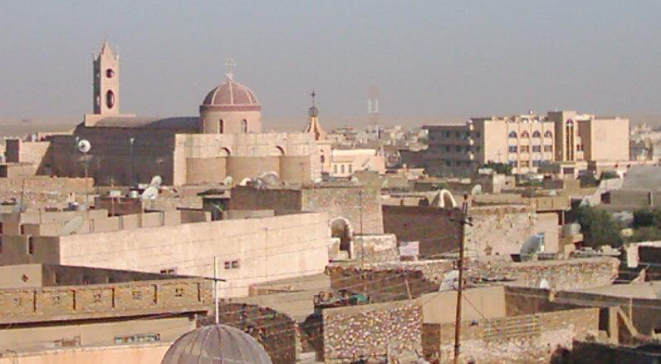
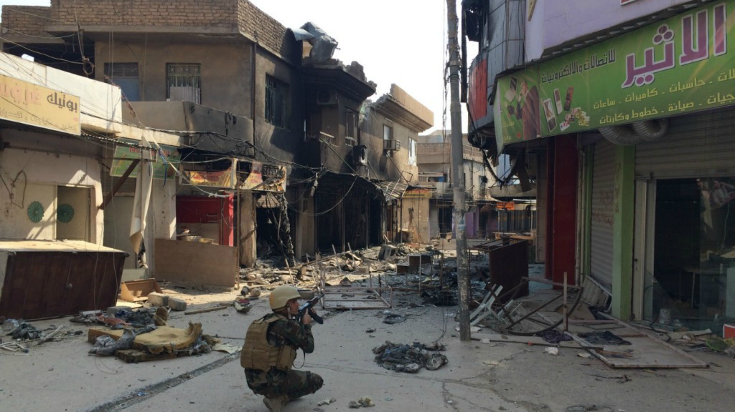
Qaraqosh
Ville du Nord de l’Irak
Environ même taille que la ville de Fribourg
Guerre depuis 2010
6 août 2014, la ville tombe aux mains de l’Etat islamique
La population s’enfuit pendant la nuit pour se réfugier au Kurdistan
36% des maisons ont été incendiés
62% des maisons ont été endommagées par les combats

Slide 4
Distance Qaraqosh – Erbil = env. distance Fribourg – Lausanne (env. 1h de route)

Slide 5
